Slide 1

инструктор по физической культуре: Алена Геннадьевна Козырева
муниципальное автономное дошкольное образовательное учреждение «Детский сад №268» (МАДОУ «Детский сад №268»)
Проект «Спортивный маршрут»

Slide 2


Основа нашей жизни – Три Кита! Мы выбираем: здоровье, спорт и физкультуру. Желтый Кит- это развитие мелкой мускулатуры и моторики рук, а так же здоровое дыхание и танцевальные маршруты. Красный Кит- это психологический настрой на день, интеллектуальный спорт и игровая гимнастика. Синий Кит- это ориентировка в пространстве, современно – динамичные игры и зрительный фитнес.

Slide 3
Наша цель - создать условия для воспитания устойчивой мотивации к здоровому образу жизни, оздоровление детского организма через игровую деятельность в мини-центрах «Три Кита».
Для нас важны следующие задачи:
«Желтая» задача: формирование правильного дыхания, развитие сенсорных навыков, совершенствование гибкости и координации движений.
«Красная» задача: профилактика целостного оздоровления для детей с ОВЗ по средствам интеллектуальных игр и маршрута тропы здоровья.
«Синяя» задача: укрепление зрительных функций, развитие физических качеств через современные игры и умения ориентироваться в пространстве.

Slide 4

Желтая тропа
«Сухой дождь»
Необходим для снятия мышечного и психо-эмоционального напряжения у детей и взрослых.
«Веселые Пузырьки – легкое дыхание»
Предназначен для нормализации дыхательных путей и укреплению защитных функций организма.
«Танцевальный маршрут»
Незаменим для регуляции двигательной активности и умению взаимодействовать детей друг с другом.
«Бизиборды»
Удовлетворяют любопытство детей, упражняют их самостоятельность и активность, а так же способствуют развитию произвольности их действий.
«Ленточный массаж»
Создает положительный эмоциональный фон, поддерживает детскую инициативу и улучшает кровоснабжение в организме.

Slide 5
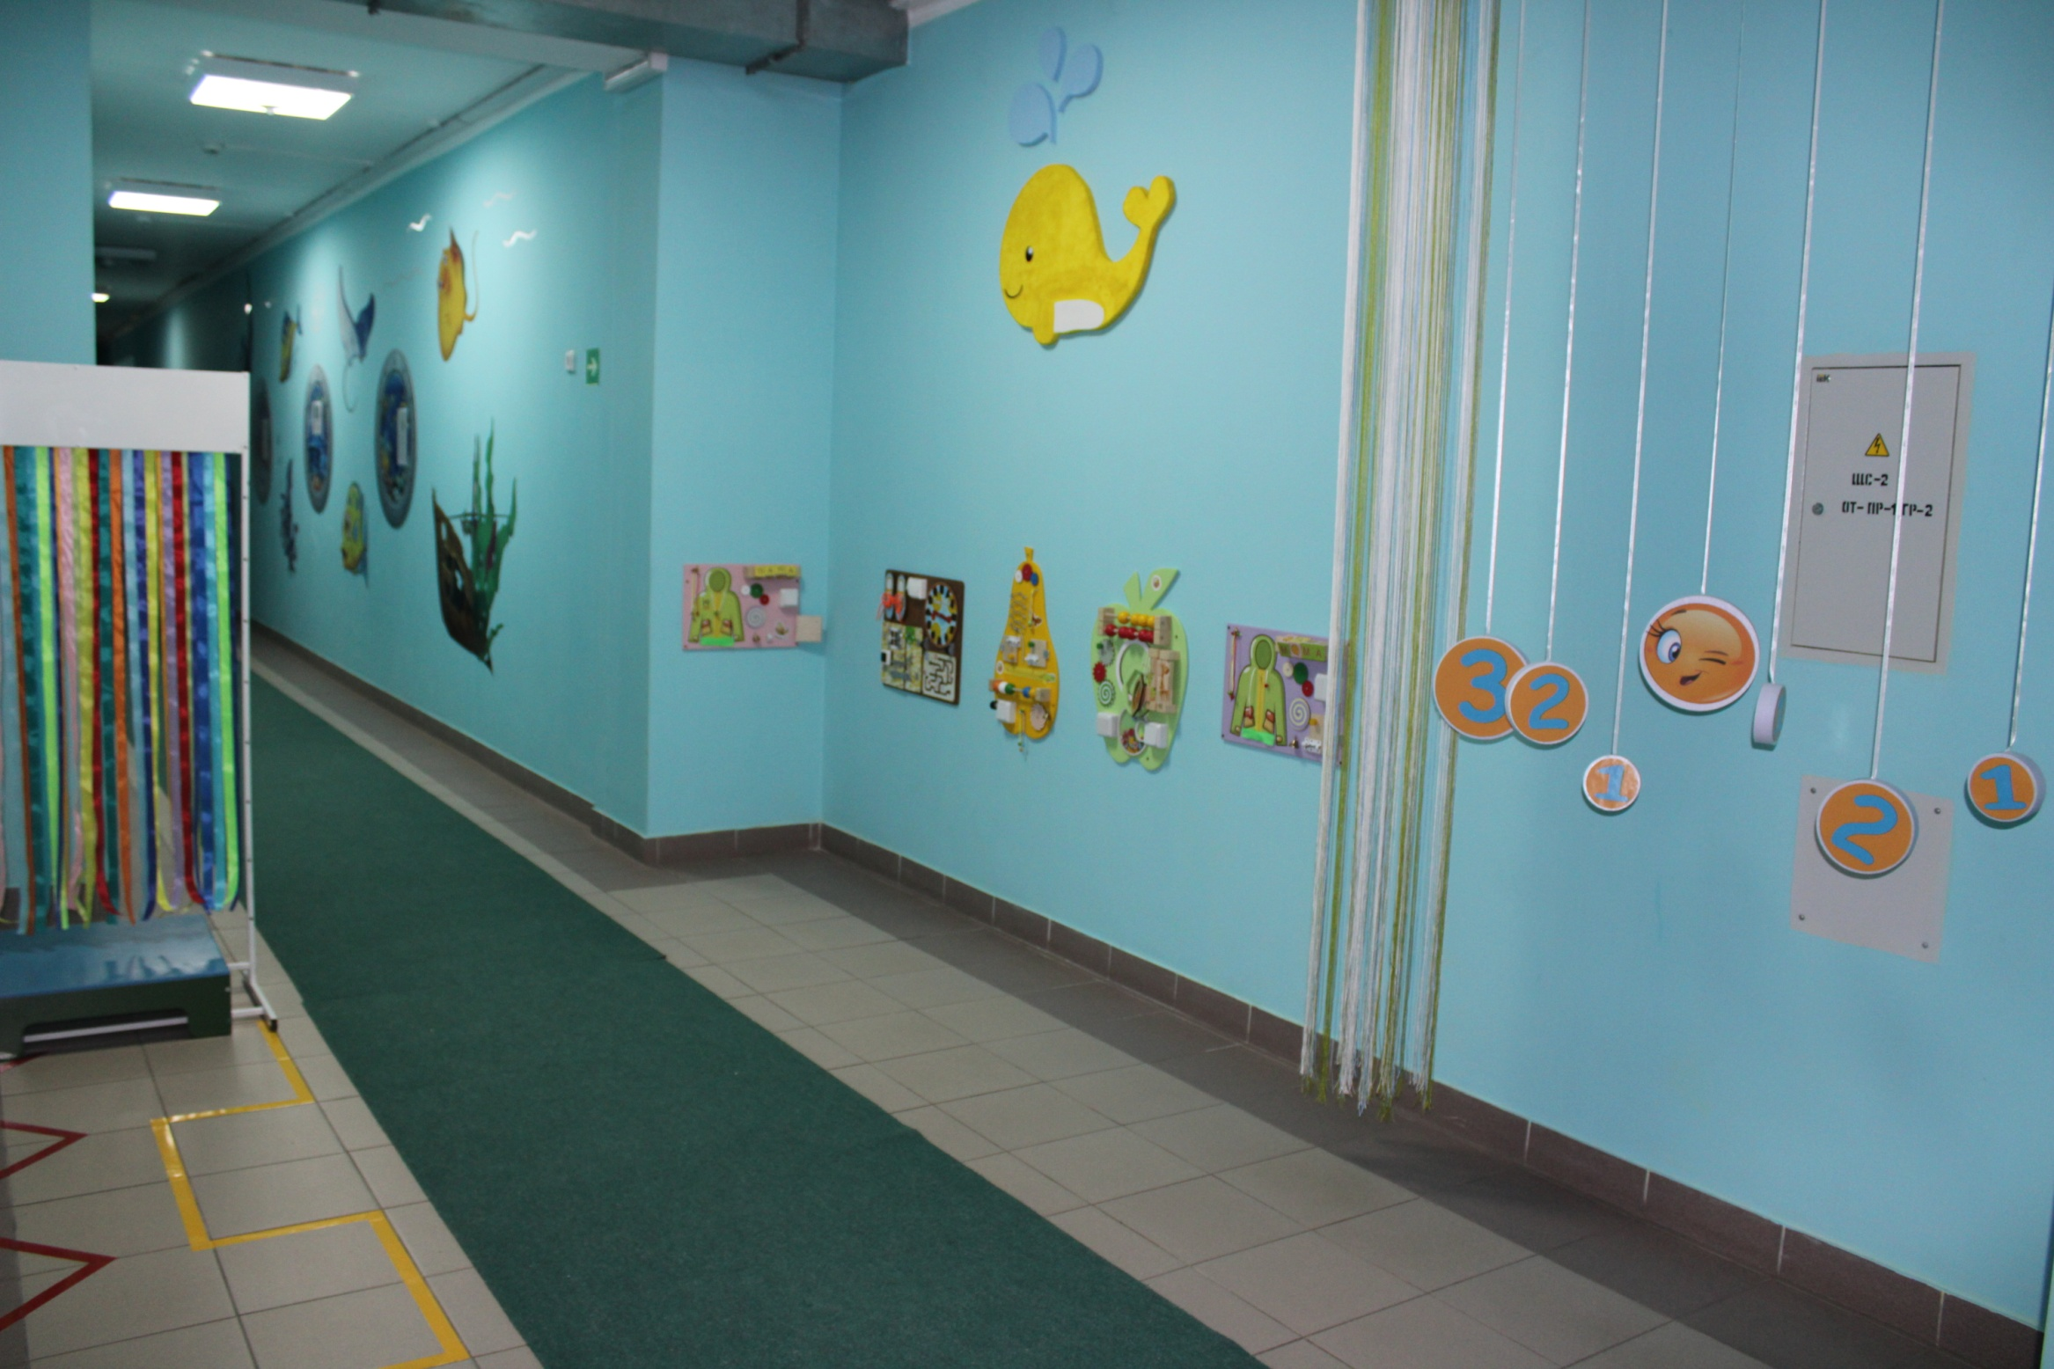

Slide 6
Красная тропа
«Шашечные тренировки»
Созданы для развития объемного мышления, внимания, самодисциплины и абстрактного мышления.
«Делай как я» - комплекс гимнастических упражнений по игровому выбору (кубик).
«Тактильно- сенсорное панно» представляет собой реальную возможность расширить жизненный опыт детей, обогатить их чувственный мир. Оно используется как «Энциклопедия стимулирующих ощущений». Предлагающее гораздо большее разнообразие впечатлений, чем традиционное окружение.
«Логика Судоку- играю, двигаюсь, учусь».
Это многофункциональная и при этом мобильная игра для дошкольников. Привлекает детей своей яркостью, простотой в использовании, разнообразием содержания.
«Моталочки»
Самая любимая и востребованная детьми деятельность. Вызывает радость, чувство соперничества и желание победы.
«Спортивная тропа»
Незаменимая вещь для совершенствования предметно- развивающей среды в любом помещении ДОУ.
Формирует творческую, физическую активность, побуждает к экспериментированию и разнообразию движений.

Slide 7
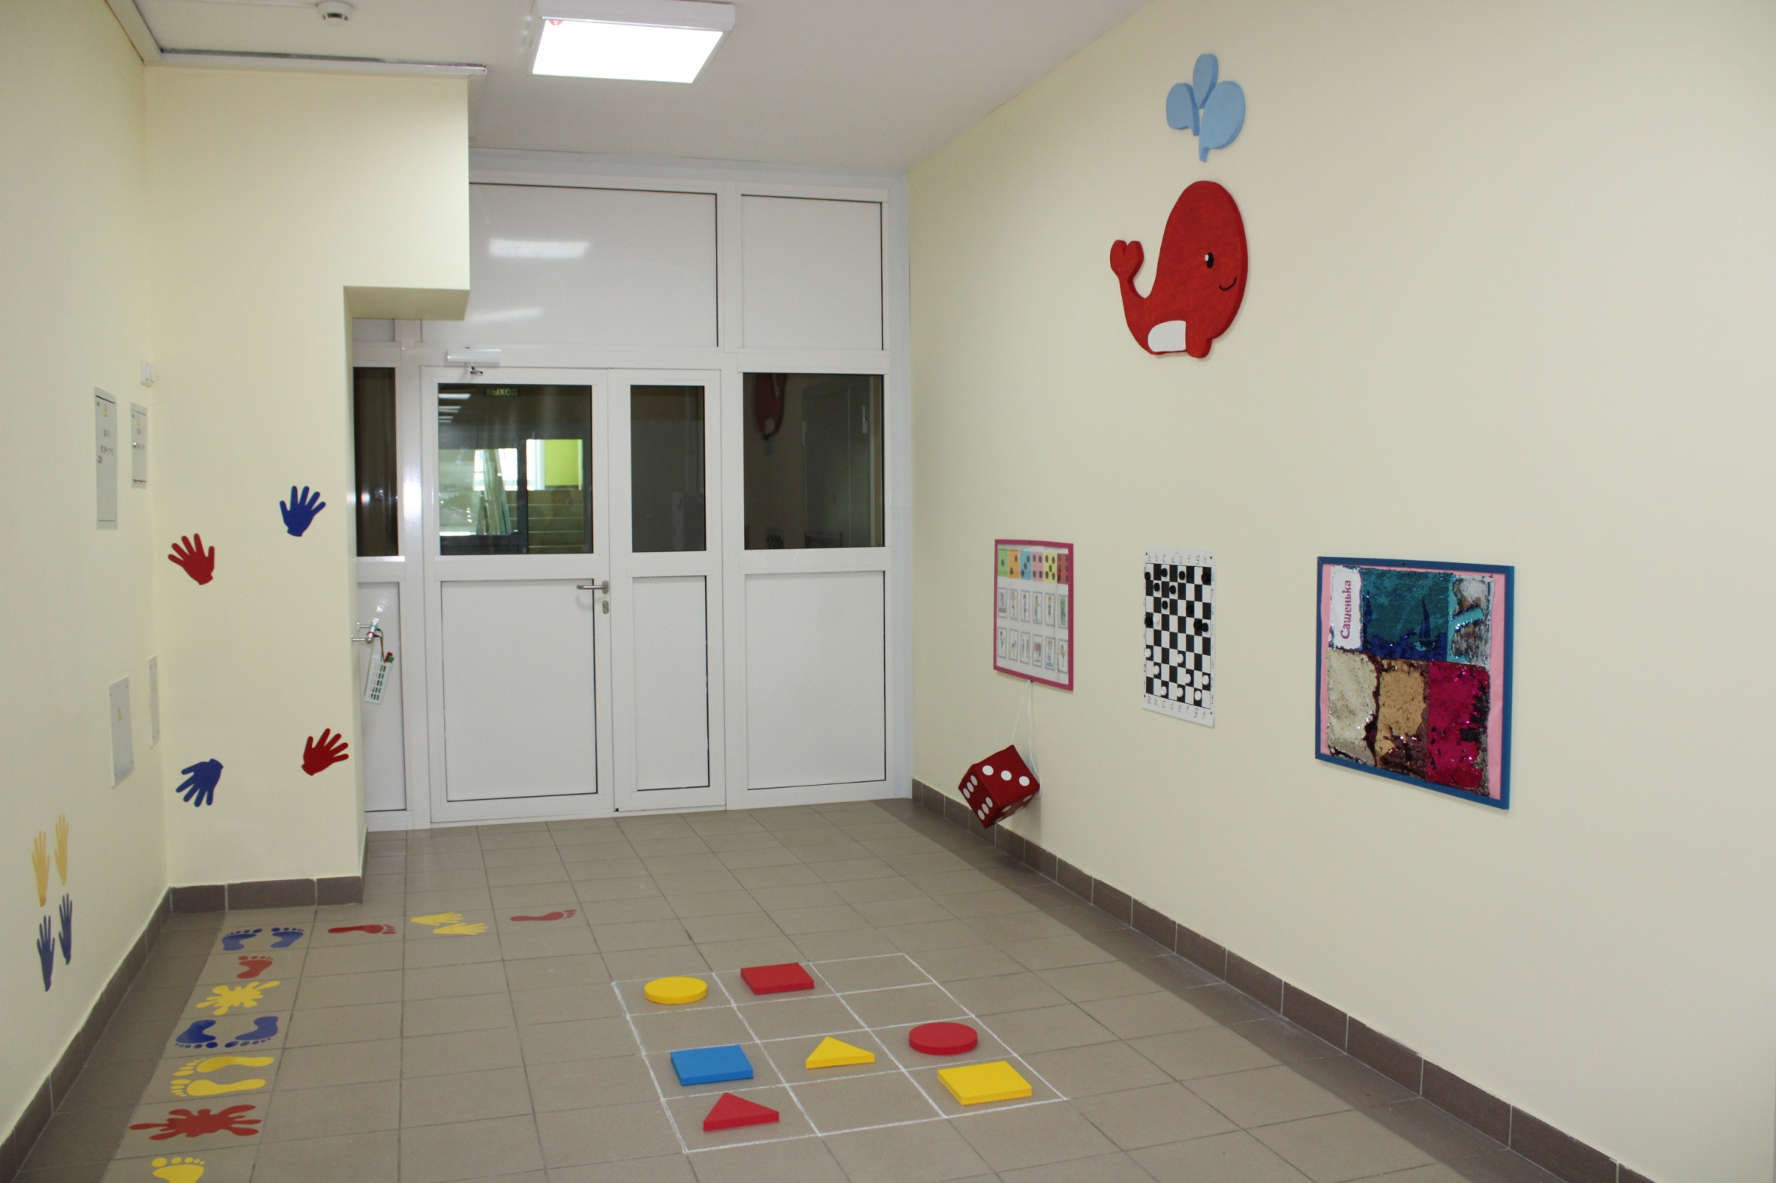

Slide 8
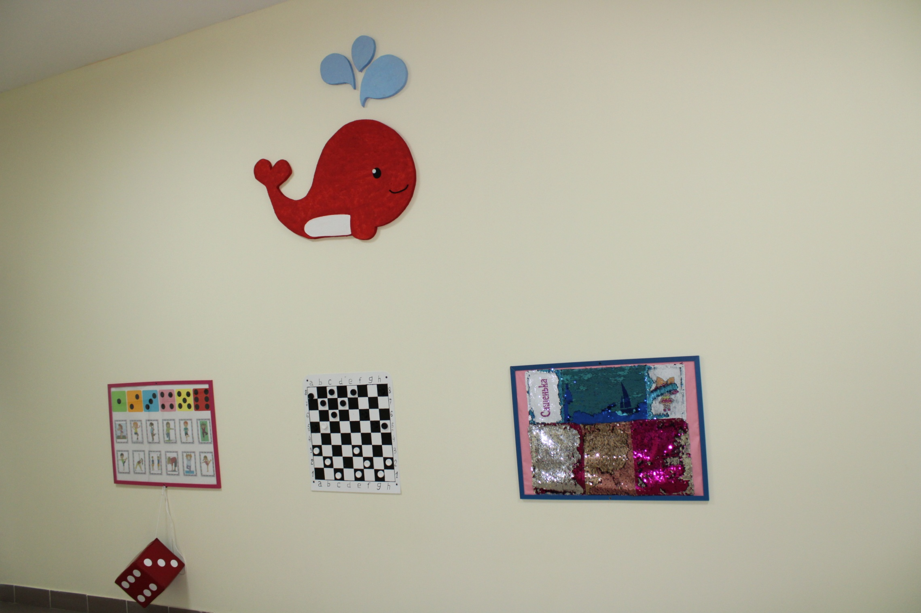

Slide 9
Синяя тропа
«Планшет -Лабиринт» (пособие изготовлено совместно с детьми)
Интересное пособие для восстановления и улучшения зрения, расслабления глазных мышц. Хороший способ ежедневной тренировки взаимодействия рук и глаз.
«Планшет- Гимнастика для глаз» (пособие изготовлено совместно с детьми)
Игровое поле для зрительной координации и тренировки глазных мышц.
«Мячеброс»
Одна из авторских разработок. Интересна, любима и популярна среди детей нашего детского сада.
«Рукобол»
Развивает глазомер, точность движений, быстроту реакции, умение играть в коллективе.
«Игровая тропа»
Необходима для развития всего опорно-двигательного аппарата, помогает ориентироваться в пространстве, развивает самостоятельность и необходимые физические качества.

Slide 10
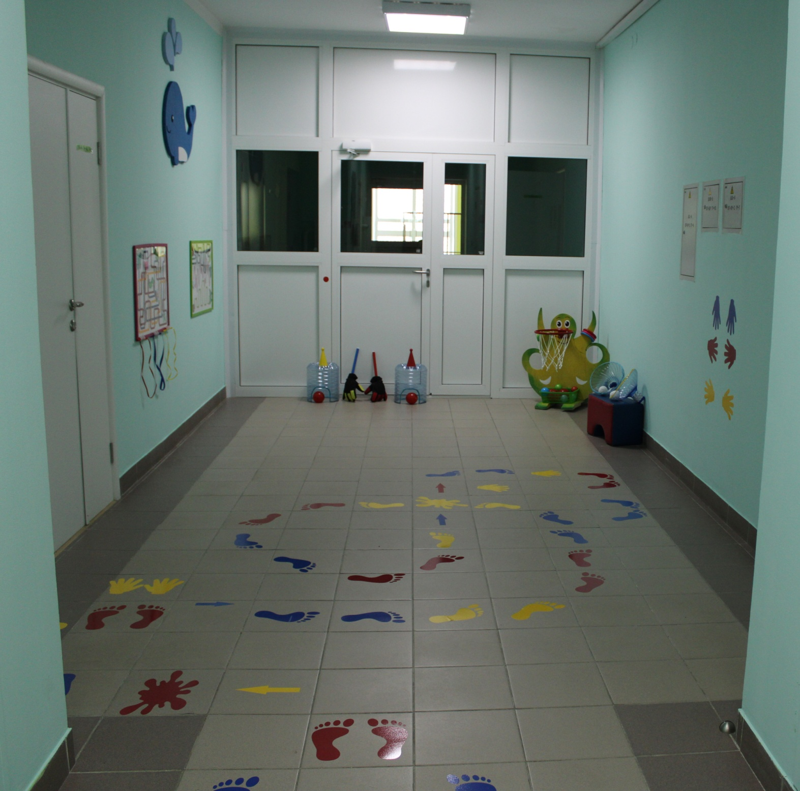

Slide 11
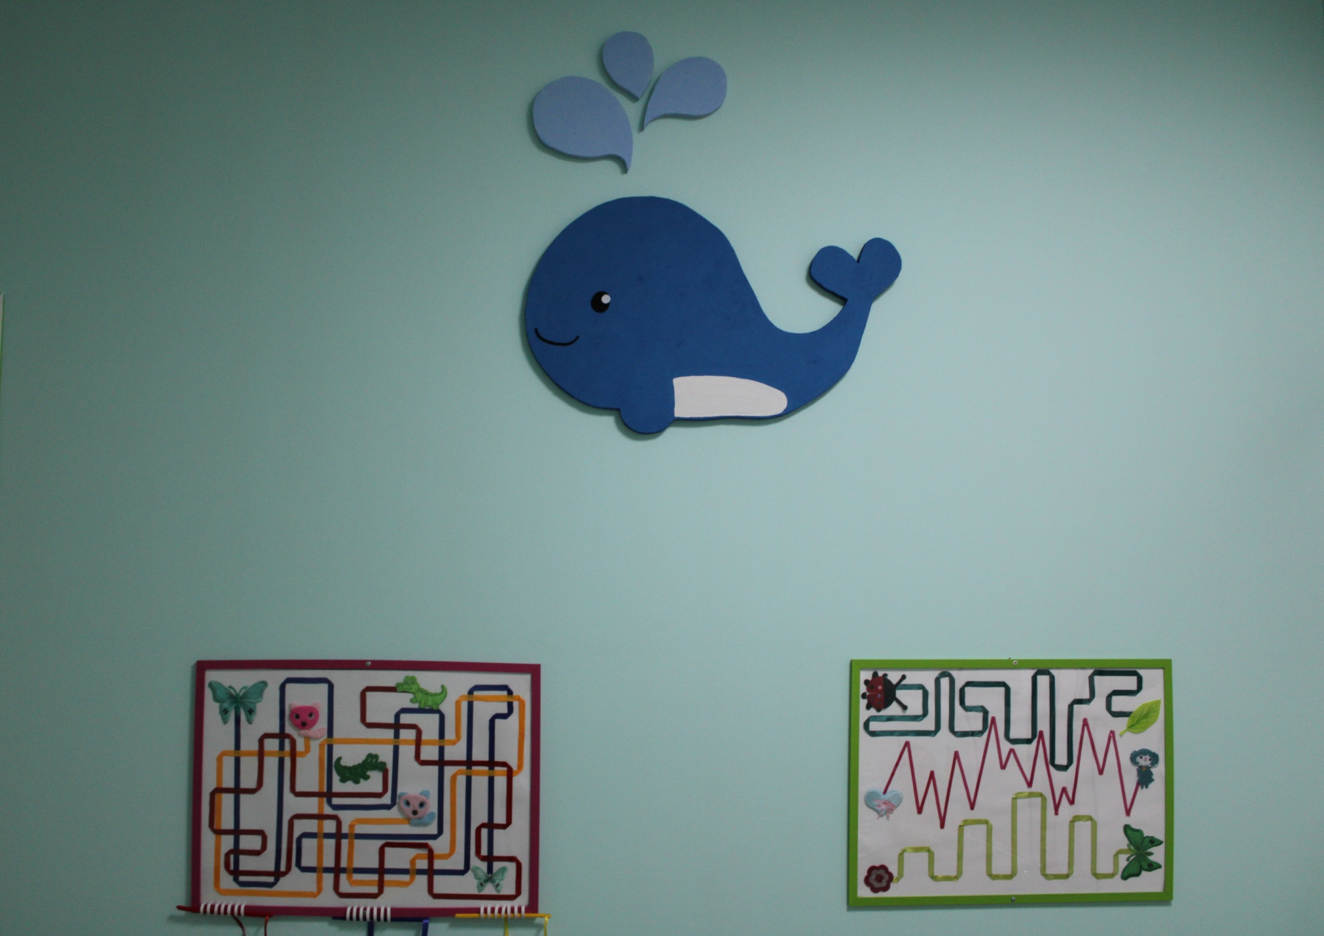

Slide 12
Наши перспективы и планы
Выбрав здоровье, спорт и физкультуру мы создали в нашем
учреждении оптимальные условия для воспитания устойчивой
мотивации к здоровому образу жизни детей и взрослых.
И успешно осуществили это через игровую деятельность в
мини-центрах «Три кита».
С каждым днем эти центры растут и модернизируются, а
главное для нас становятся популярными и востребованными.

